Slide 1

软件工程
第二组 星辰电影验收ppt
汇报人：肖安琪
组员：肖安琪、陈筱雯、李昕阳、闫宏书、祝清麟

Slide 2


目录
1
产品目标
2
技术方案
CONTENTS
3
产品缺陷和未来方向
4
项目回顾

Slide 3
01
Product goal
产品目标

Slide 4
产品目标
客户群体
电影爱好者
帮助其寻找喜爱的演员、导演、题材相关的近期的作品，丰富其休闲生活
电影从业者
帮助其了解近期电影行业的趋势，有助于其未来的从业活动
软件应用背景与定位
当下电影相关信息较为分散
电影数据不够直观
本软件是一款支持离线使用的电影数据可视化软件
Product goal

Slide 5
产品目标
非功能需求
时效性：可以及时响应用户的请求。
安全性：用选择按钮代替输入，减少出现用户输入不合法的情况。
趣味性：增加电影台词和音乐等小惊喜。
支持多人在不同客户端上使用。
功能需求
系统账户登录功能
电影数据爬取功能
电影数据可视化绘图功能
打印电影数据报表功能
搜索功能
注册用户管理功能
Product goal

Slide 6
02
Technical solutions
技术方案

Slide 7
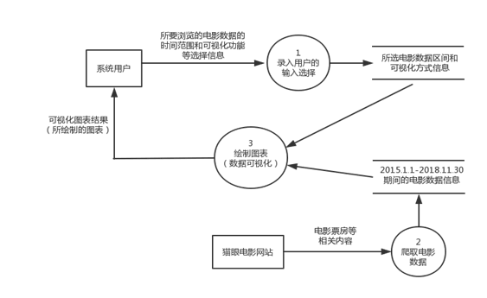
技术方案
Technical solutions
产品测试
手工测试
各部分实现细节
整体架构
爬虫：客户端发送请求，由服务器爬虫，完成后将数据新老数据合并完下载到本地
界面：kivy编写ui
可视化绘图：pandas、numpy处理数据，matplotlib绘制静态图片并展示
打印：report将选中的图片导出到一个PDF文件中

Slide 8
03
Product defects and future directions
产品缺陷和
未来方向

Slide 9
产品缺陷和未来方向
Product defects and future directions
产品缺陷
若未能与服务器相连，则用户只能使用游客功能。
本地软件安装位置的配置文件不能缺失，否则软件将不能正常运行。
Python链接生成的.exe文件时会产生较大的.dll依赖文件，导致整个软件较大。
01
未来方向
02
优化界面，使得其更加美观。
希望未来能实现动态可视化绘图，改善当前的静态展示。
引入更多可视化功能。
搜索能够加入网页链接，以实现一键查看详细信息的功能。

Slide 10
04
Project review
项目回顾

Slide 11
项目回顾
Project review
有充足的时间来做项目计划。
成员采用分布式开发，每个人分工明确，几乎没有产生不同意见。
总体上看，“搜索历史”功能，使用频率极低，没有太大的应用价值。
项目原计划没有全部实现。
例如：由于项目组成员发现“打印历史”功能几乎没有价值，且编写起来需对每个用户维护一个文件夹单独管理，因此没有实现该功能。
项目基本按原计划进行，没有出现意外情况，中途也没有框架和语言的变更。
如果可以重来，我们将会选用Web开发。界面会比当前更加美观，且通用性更强（不受操作系统限制）。
在项目计划期间，我们留有较多的缓冲区。在做完Demo后，新增音乐功能，并留有时间回顾整个项目。

Slide 12
项目回顾
Project review
项目可能存在的风险
服务器如果因某种原因崩溃，则将导致软件仅有“游客”身份可使用，软件能够使用的功能将受到一部分限制。
没预估到该风险原因是其不属于软件开发的主体。
Windows 10在输入框中输入中文时不能出现候选词框。
该风险目前暂时无法克服，怀疑是系统和软件之间的兼容性所导致的。

Slide 13
ThAnk you
FOR
LISTENING

